Slide 1
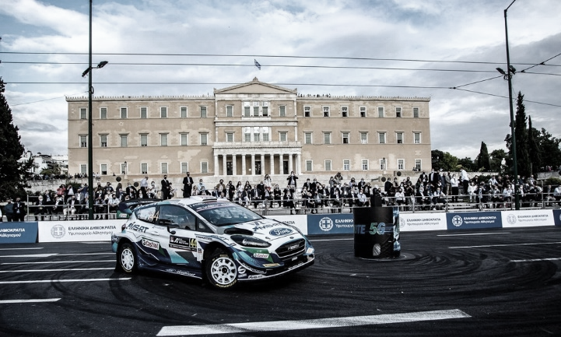
ΔΕΚΕΜΒΡΙΟΣ 2021
Το «Ράλλυ Ακρόπολις» και ο
μηχανοκίνητος αθλητισμός στην Ελλάδα
Παρουσίαση πανελλαδικής έρευνας κοινής γνώμης

Slide 2
Ταυτότητα έρευνας
Επωνυμία εντολέα | Οργανωτική Επιτροπή Διοργανώσεων Μηχανοκίνητου Αθλητισμού (Motorsport Greece)
Είδος έρευνας | Ποσοτική έρευνα καταγραφής στάσεων και αντιλήψεων για τον μηχανοκίνητο αθλητισμό στην Ελλάδα
Ιδιαίτερα χαρακτηριστικά δείγματος | Άνδρες και γυναίκες, 17 ετών και άνω
Μέγεθος δείγματος/ γεωγραφική κάλυψη | 2004 άτομα στις 13 περιφέρειες της χώρας
Χρονικό διάστημα συλλογής στοιχείων | 14 – 24 Σεπτεμβρίου 2021
Μέθοδος συλλογής στοιχείων | Η συλλογή των στοιχείων έγινε κατά 83% με τη μέθοδο των τηλεφωνικών συνεντεύξεων (CATI) και κατά 17% βάσει ηλεκτρονικού ερωτηματολογίου (CAWI) μέσω του ειδικά διαμορφωμένου online panel της Κάπα Research
Σφάλμα / στρογγυλοποίηση | Μέγιστο σφάλμα 2% σε διάστημα εμπιστοσύνης 95%. Τα αποτελέσματα (%) παρουσιάζονται με στρογγυλοποίηση στη μονάδα και ορισμένες απαντήσεις ενδέχεται να μην αθροίζουν στο 100%

Slide 3
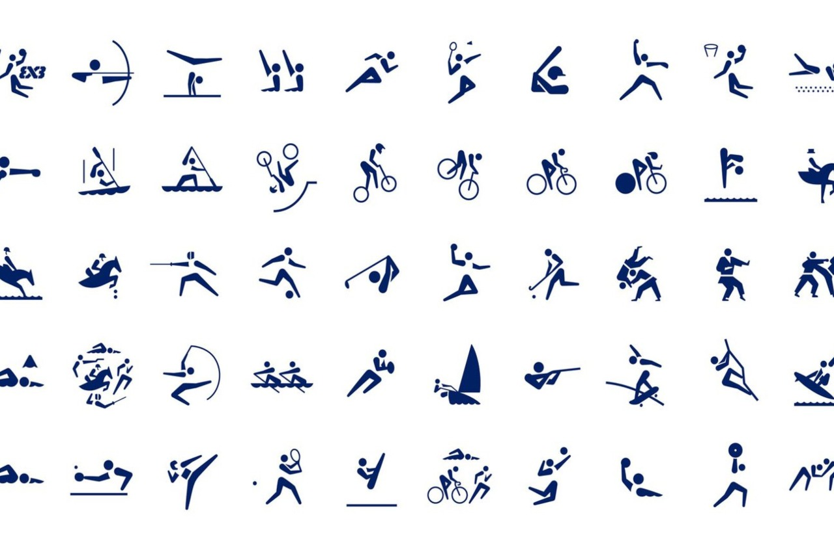
ΔΕΚΕΜΒΡΙΟΣ 2021
Ο μηχανοκίνητος αθλητισμός στην Ελλάδα
ΤΑ ΠΙΟ ΔΗΜΟΦΙΛΗ ΑΘΛΗΜΑΤΑ
Η διείσδυση του μηχανοκίνητου αθλητισμού στο ελληνικό κοινό

Slide 4
12% | το ποσοστό του ελληνικού κοινού που παρακολουθεί πιο στενά τον μηχανοκίνητο αθλητισμό
Η ΔΙΕΙΣΔΥΣΗ ΤΟΥ ΜΗΧΑΝΟΚΙΝΗΤΟΥ ΑΘΛΗΤΙΣΜΟΥ ΣΤΟ ΕΛΛΗΝΙΚΟ ΚΟΙΝΟ
Ποιο ή ποια σπορ θα λέγατε ότι παρακολουθείτε περισσότερο;
ΠΟΛΛΑΠΛΩΝ ΑΠΑΝΤΗΣΕΩΝ

Slide 5
Το προφίλ των φίλων του μηχανοκίνητου αθλητισμού | Κυρίως άνδρες, νεαρής και μέσης ηλικίας, κάτοικοι των Αθηνών, που ανήκουν στα μεσαία-ανώτερα οικονομικά στρώματα
ΟΜΑΔΕΣ ΠΛΗΘΥΣΜΟΥ:
% φίλοι του μηχανοκίνητου αθλητισμού
Μηχανοκίνητο αθλητισμό

Slide 6
ΔΕΚΕΜΒΡΙΟΣ 2021
Ο μηχανοκίνητος αθλητισμός στην Ελλάδα
ΡΑΛΛΥ ΑΚΡΟΠΟΛΙΣ
Η απήχηση του Ράλλυ Ακρόπολις στην ελληνική κοινωνία

Slide 7
9 στους 10 πολίτες έχουν, τουλάχιστον, ακουστά το Ράλλυ Ακρόπολις | 43% δηλώνει ότι γνωρίζει πολλά ή αρκετά για τον θεσμό
ΑΝΑΓΝΩΡΙΣΙΜΟΤΗΤΑ/ΒΑΘΜΟΣ ΓΝΩΣΗΣ ΓΙΑ ΤΟΝ ΘΕΣΜΟ ΤΟΥ ΡΑΛΛΥ ΑΚΡΟΠΟΛΙΣ
Εσείς πόσα γνωρίζετε για τον θεσμό του Ράλλυ Ακρόπολις;
43

Slide 8
Κοινά που γνωρίζουν περισσότερα για το Ράλλυ Ακρόπολις | άνδρες, μεγαλύτερες ηλικίες και μεσαία-ανώτερα οικονομικά στρώματα που κατοικούν στην Αττική
ΟΜΑΔΕΣ ΠΛΗΘΥΣΜΟΥ:
% Γνωρίζω πολλά+αρκετά
Γνωρίζω πολλά
43
Γνωρίζω αρκετά

Slide 9
Ράλλυ Ακρόπολις: υψηλή δημοφιλία στο σύνολο της κοινωνίας | 81% με θετική γνώμη
ΕΙΚΟΝΑ-ΔΗΜΟΦΙΛΙΑ ΤΟΥ ΡΑΛΛΥ ΑΚΡΟΠΟΛΙΣ
Ποια είναι η γενική εικόνα που έχετε για τον θεσμό του Ράλλυ Ακρόπολις;
81
6

Slide 10
Υψηλή δημοφιλία σε όλα τα κοινωνικά στρώματα | 75% η χαμηλότερη επίδοση
ΟΜΑΔΕΣ ΠΛΗΘΥΣΜΟΥ:
% Θετική + Μάλλον θετική
81
Θετική
Μάλλον θετική

Slide 11
Οι διαβαθμίσεις της απήχησης του Ράλλυ Ακρόπολις | Η θετική εντύπωση, το αυξημένο ενδιαφέρον και ο πυρήνας
Οπαδοί
12%
Αυξημένο ενδιαφέρον
43%
Θετική εντύπωση
81%

Slide 12
ΔΕΚΕΜΒΡΙΟΣ 2021
Ο μηχανοκίνητος αθλητισμός στην Ελλάδα
ΡΑΛΛΥ ΑΚΡΟΠΟΛΙΣ 2021
Η επιστροφή στο WRC

Slide 13
56% των πολιτών γνώριζαν για την επιστροφή του Ράλλυ Ακρόπολις στο WRC μετά από 8 χρόνια
ΠΟΣΟΙ ΓΝΩΡΙΖΟΥΝ ΓΙΑ ΤΗΝ ΕΠΙΣΤΡΟΦΗ ΤΟΥ ΡΑΛΛΥ ΑΚΡΟΠΟΛΙΣ ΣΤΟ WRC
Γνωρίζατε ότι το Ράλλυ Ακρόπολις επέστρεψε στη χώρα μας ως αγώνας του παγκοσμίου πρωταθλήματος μετά από 8 χρόνια;
Αττική: 70%
30.000€+: 70%
Φίλοι μηχ/του αθλητισμού: 87%

Slide 14
72% της κοινωνίας δηλώνει ικανοποίηση για την επιστροφή του Ράλλυ Ακρόπολις στο WRC
ΙΚΑΝΟΠΟΙΗΣΗ ΓΙΑ ΤΗΝ ΕΠΙΣΤΡΟΦΗ ΤΟΥ ΡΑΛΛΥ ΑΚΡΟΠΟΛΙΣ ΜΕΤΑ ΑΠΟ 8 ΧΡΟΝΙΑ
Πόσο ικανοποιημένος-η είστε για την επιστροφή του Ράλλυ Ακρόπολις στη χώρα μας, ως αγώνας του παγκοσμίου πρωταθλήματος μετά από 8 χρόνια;
72
17

Slide 15
Απόλυτη (93%) η ικανοποίηση στους φίλους του μηχανοκίνητου αθλητισμού | υψηλή η ικανοποίηση (81%) και στις ηλικίες (65+) με μνήμες από τα παλιά
ΟΜΑΔΕΣ ΠΛΗΘΥΣΜΟΥ:
% Πολύ + Αρκετά
72
Πολύ
Αρκετά

Slide 16
Αναγνωρίζεται η συμβολή της Πολιτείας στην επιστροφή του Ράλλυ Ακρόπολις | ειδικότερα από το κοινό του μηχανοκίνητου
Η ΣΥΜΒΟΛΗ ΤΟΥ ΥΠΟΥΡΓΕΙΟΥ ΚΑΙ ΤΩΝ ΑΡΜΟΔΙΩΝ ΦΟΡΕΩΝ ΣΤΗΝ ΕΠΙΣΤΡΟΦΗ ΤΟΥ ΡΑΛΛΥ ΑΚΡΟΠΟΛΙΣ
Πώς κρίνετε τη συμβολή του αρμόδιου υπουργείου και των αρμόδιων φορέων της πολιτείας στην επιστροφή του θεσμού του Ράλλυ Ακρόπολις;
Φίλοι του μηχανοκίνητου αθλητισμού: 77%
62
14

Slide 17
ΔΕΚΕΜΒΡΙΟΣ 2021
Ο μηχανοκίνητος αθλητισμός στην Ελλάδα
ΡΑΛΛΥ ΑΚΡΟΠΟΛΙΣ 2021
Η φετινή διοργάνωση

Slide 18
Περίπου 6 στους 10 είδαν στιγμιότυπα από το φετινό Ράλλυ Ακρόπολις | το διαδίκτυο μπαίνει δυναμικά στο παιχνίδι
ΠΟΣΟΙ ΠΑΡΑΚΟΛΟΥΘΗΣΑΝ ΣΤΙΓΜΙΟΤΥΠΑ ΑΠΟ ΤΟ ΦΕΤΙΝΟ ΡΑΛΛΥ ΑΚΡΟΠΟΛΙΣ
Εσείς παρακολουθήσατε στιγμιότυπα από το φετινό Ράλλυ Ακρόπολις;
57

Slide 19
Η πλειοψηφία (53%) κρίνει θετικά τη φετινή διοργάνωση | με το % αυτό να ανέρχεται στο 85% ανάμεσα σε όσους εκφέρουν άποψη
ΑΞΙΟΛΟΓΗΣΗ ΤΟΥ ΦΕΤΙΝΟΥ ΡΑΛΛΥ ΑΚΡΟΠΟΛΙΣ
Από όσα γνωρίζετε ή έχετε ακούσει ή διαβάσει, πώς κρίνετε συνολικά τη φετινή διοργάνωση του Ράλλυ Ακρόπολις;
ΜΕ ΑΝΑΓΩΓΗ ΣΕ ΟΣΟΥΣ ΕΚΦΕΡΟΥΝ ΑΠΟΨΗ:
Επιτυχημένη + Μάλλον επιτυχημένη: 85%
53
Αποτυχημένη + Μάλλον αποτυχημένη: 15%
9

Slide 20
Ιδιαιτέρως επιτυχημένη η φετινή διοργάνωση για όσους είδαν στιγμιότυπα | 90% στην Τηλεόραση και 74% στο Διαδίκτυο
ΒΑΣΗ: Όσοι παρακολούθησαν στιγμιότυπα
… κυρίως στην Τηλεόραση:
… κυρίως στο Διαδίκτυο:
90
74
12
4

Slide 21
ΔΕΚΕΜΒΡΙΟΣ 2021
Ο μηχανοκίνητος αθλητισμός στην Ελλάδα
ΜΕΓΑΛΑ ΑΘΛΗΤΙΚΑ ΓΕΓΟΝΟΤΑ
Η αξιοποίηση της Πλ. Συντάγματος και η διεκδίκηση διεθνών αθλητικών γεγονότων

Slide 22
7 στους 10 συμφωνούν με την αξιοποίηση κεντρικών σημείων πόλεων | στις μεγάλες αθλητικές διοργανώσεις – με πλειοψηφικά % και οι κάτοικοι της Αττικής
ΣΤΑΣΗ ΣΤΟ ΘΕΜΑ ΤΗΣ ΑΞΙΟΠΟΙΗΣΗΣ ΚΕΝΤΡΙΚΩΝ ΣΗΜΕΙΩΝ ΠΟΛΕΩΝ ΣΕ ΔΙΕΘΝΕΙΣ ΑΘΛΗΤΙΚΕΣ ΔΙΟΡΓΑΝΩΣΕΙΣ
H πρώτη ειδική διαδρομή του Ράλλυ Ακρόπολις έγινε στην ειδικά διαμορφωμένη Πλατεία Συντάγματος στο κέντρο της Αθήνας. Εσείς συμφωνείτε με το να αξιοποιούνται κεντρικά σημεία των ελληνικών πόλεων σε μεγάλες αθλητικές διοργανώσεις με στόχο τη διεθνή προβολή τους;
70
ΚΑΤΟΙΚΟΙ ΑΤΤΙΚΗΣ:
Συμφωνώ + Μάλλον συμφωνώ: 66%
Διαφωνώ + Μάλλον διαφωνώ: 29%
22

Slide 23
Το 87% συμφωνεί με τη διεκδίκηση και διοργάνωση διεθνών αθλητικών γεγονότων | διαταξική και διακομματική στήριξη
ΣΤΑΣΗ ΑΠΕΝΑΝΤΙ ΣΤΗ ΔΙΟΡΓΑΝΩΣΗ ΜΕΓΑΛΩΝ ΑΘΛΗΤΙΚΩΝ ΓΕΓΟΝΟΤΩΝ ΣΤΗΝ ΕΛΛΑΔΑ
Κατά τη γνώμη σας, ως χώρα θα πρέπει να διεκδικούμε τη διοργάνωση μεγάλων αθλητικών γεγονότων;
87
10

Slide 24
ΔΕΚΕΜΒΡΙΟΣ 2021
Ο μηχανοκίνητος αθλητισμός στην Ελλάδα
ΜΗΧΑΝΟΚΙΝΗΤΟΣ ΑΘΛΗΤΙΣΜΟΣ & ΡΑΛΛΥ ΑΚΡΟΠΟΛΙΣ 2021
Κεντρικά συμπεράσματα

Slide 25
ΚΕΝΤΡΙΚΑ ΣΥΜΠΕΡΑΣΜΑΤΑ Το Ράλλυ Ακρόπολις επέστρεψε δυναμικά
Η απήχηση του Ράλλυ Ακρόπολις, ενός ιστορικού θεσμού υψηλού κύρους και αναγνωρισιμότητας, υπερβαίνει κατά πολύ το κοινό του μηχανοκίνητου αθλητισμού στην Ελλάδα.
Ύστερα από 8 χρόνια απουσίας, οι πολίτες, πλειοψηφικά, εκφράζουν ικανοποίηση για την επιστροφή του Ράλλυ Ακρόπολις στο WRC, αναγνωρίζουν τις προσπάθειες των αρμόδιων φορέων προς την κατεύθυνση αυτή και – ιδίως όσοι την παρακολούθησαν – εξαίρουν τη φετινή διοργάνωση ως ιδιαιτέρως επιτυχημένη.
Τα επόμενα χρόνια, ο ιδιωτικός τομέας πρέπει να συνδράμει αποφασιστικά· όχι μόνο επειδή πρόκειται για έναν διαχρονικό θεσμό που προσφέρει μεγάλη προβολή, αλλά κυρίως γιατί μετά τις αλλεπάλληλες υποχωρήσεις η χώρα έχει ανάγκη από διεθνείς επιτυχίες.
Η Πολιτεία έχει τη συγκατάθεση της κοινωνίας να ενισχύσει το Ράλλυ Ακρόπολις και να διεκδικήσει, προσγειωμένα και μεθοδικά, τη διοργάνωση νέων μεγάλων αθλητικών γεγονότων με στόχο τη διεθνή προβολή της χώρας, σηματοδοτώντας, παράλληλα, τη δυναμική επιστροφή της Ελλάδας στο παγκόσμιο αθλητικό – και όχι μόνο – στερέωμα.

Slide 26
1990 - 2021 | 31 years
Translating data into policy and practice
kaparesearch.com

